Slide 1
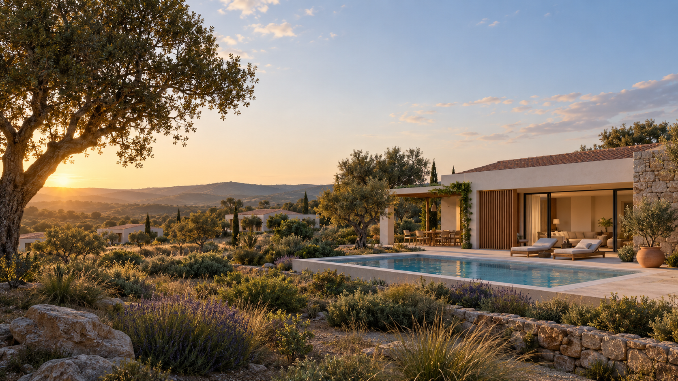
VIVENDAS CAMPO
ALMOSTER
Uma nova forma de viver o campo.
Natureza, independência e conforto contemporâneo.
Projeto residencial em estudo

Slide 2
VIVENDAS CAMPO
Mais espaço para viver. Mais campo todos os dias.
Um ambiente residencial pensado para quem procura tranquilidade sem abdicar do conforto.
Moradias T3
Jardim e piscina
Natureza partilhada
cerca de 150 m²
espaço exterior privado
passeios, árvores e comunidade
Uma comunidade rural contemporânea, com identidade própria e uma relação simples com a paisagem.
CONCEITO RESIDENCIAL EM ESTUDO • 02

Slide 3
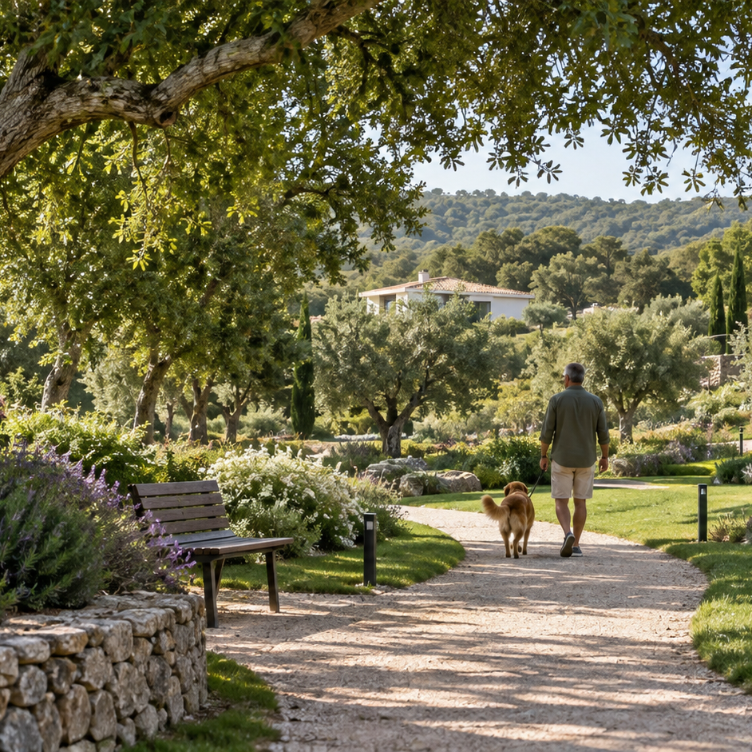
VIVENDAS CAMPO
Um parque para respirar, caminhar e estar.
Árvores, sombra e percursos tranquilos criam uma extensão natural da casa — para descansar, conversar ou passear o cão.
O jardim comum substitui o excesso de terreno privado por espaço cuidado e verdadeiramente utilizável.
CONCEITO RESIDENCIAL EM ESTUDO • 03

Slide 4
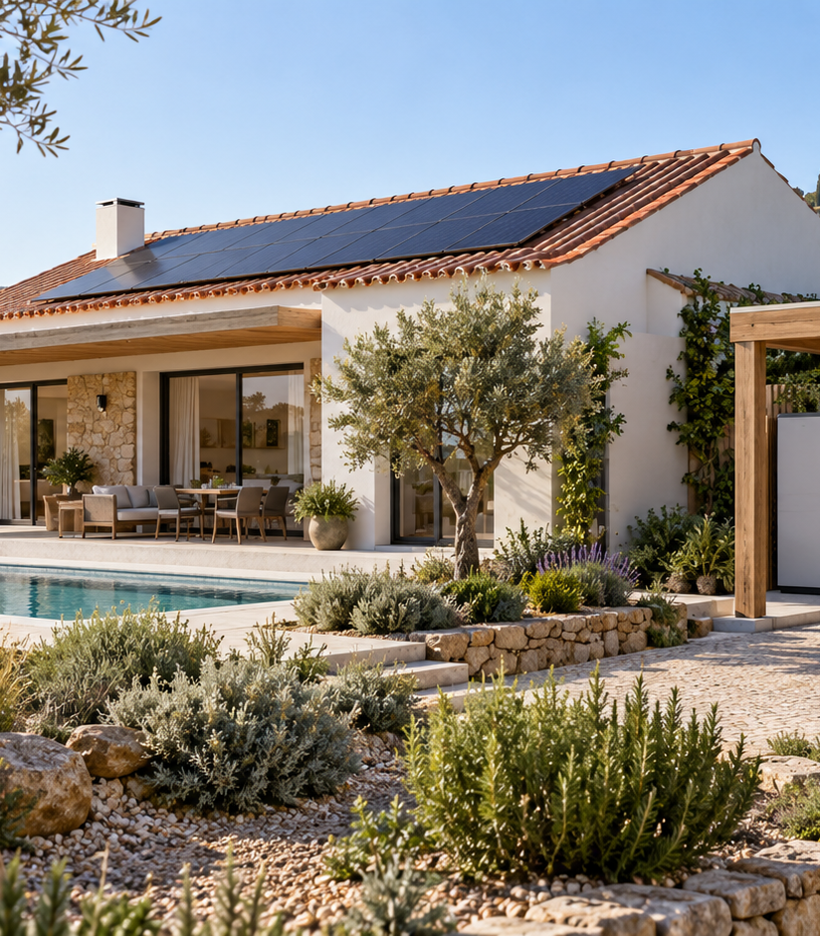
VIVENDAS CAMPO
Energia produzida onde vive.
Casas A+ desenhadas para reduzir o consumo e aumentar a independência energética.
Solar + baterias
Produção local e armazenamento para utilizar energia durante mais horas do dia.
Mobilidade elétrica
Carregamento preparado em cada moradia.
Até 90% de autonomia
Objetivo sujeito ao consumo e dimensionamento técnico final.
CONCEITO RESIDENCIAL EM ESTUDO • 04

Slide 5
UMA COMUNIDADE ENERGÉTICA
Partilhar energia. Reduzir desperdício.
A produção individual pode ser complementada por uma comunidade energética preparada para equilibrar consumos e aproveitar melhor a energia disponível.
Produzir
Armazenar
Partilhar
Painéis solares integrados nas habitações e zonas comuns.
Baterias para deslocar o consumo para quando é necessário.
Gestão inteligente da energia dentro da comunidade.
Solução dependente de projeto técnico, enquadramento regulamentar e modelo de adesão.

Slide 6
VIVENDAS CAMPO
A água é tratada como um recurso comum.
Menos desperdício, maior eficiência e jardins cuidados durante todo o ano.
Furo existente
Reutilização
Gestão coletiva
Apoio à rega e ao abastecimento das piscinas, sujeito a análise, licenciamento e qualidade da água.
Estudo de aproveitamento de águas pluviais e águas tratadas para regar as zonas verdes.
Uma infraestrutura comum pode reduzir duplicações, custos e consumo de água potável.
Piscinas e jardins com uma estratégia integrada de água.
CONCEITO RESIDENCIAL EM ESTUDO • 06

Slide 7
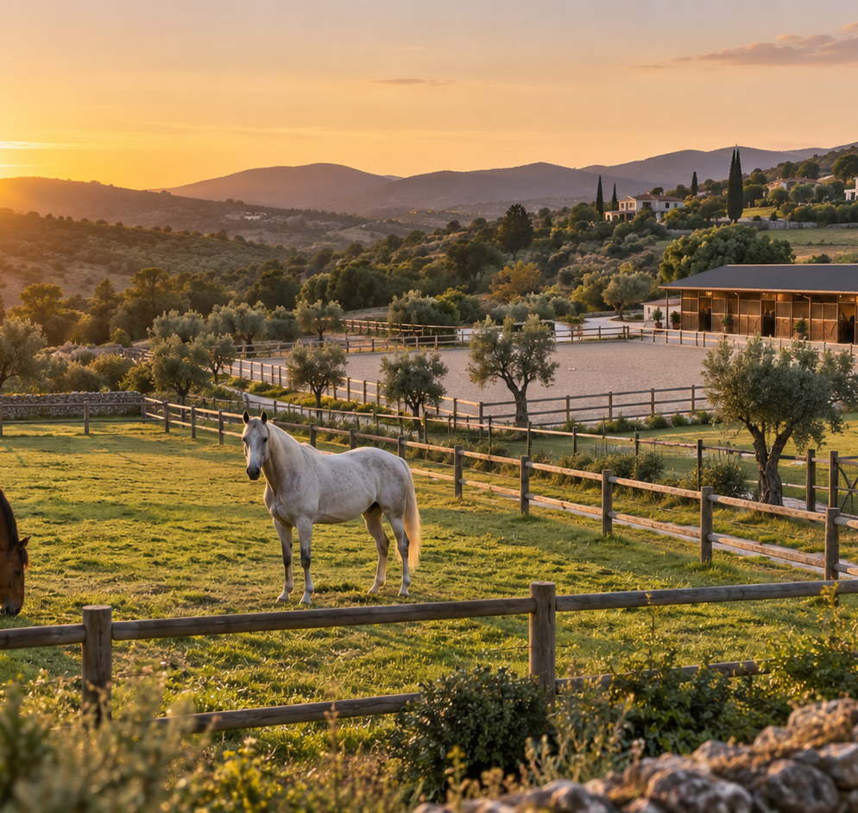
VIVENDAS CAMPO
O campo vivido de perto.
Acesso opcional a boxes e atividades equestres, integrado numa envolvente rural autêntica.
• contacto com cavalos
• paddocks e picadeiro
• atividades para adultos e crianças
• operação independente do condomínio
Conceito sujeito a desenvolvimento e licenciamento específicos.
CONCEITO RESIDENCIAL EM ESTUDO • 07

Slide 8
VIVENDAS CAMPO
Ajude-nos a desenhar a casa certa.
Nesta fase queremos compreender como pretende viver — e qual o investimento que considera adequado.
A sua casa
Área, organização interior, piscina e opções essenciais.
O seu tempo
Quando pretende comprar e se consideraria adquirir em planta.
O seu investimento
Qual o intervalo de investimento disponível para esta solução.
O seu estilo de vida
Natureza, cães, equitação, mobilidade elétrica e autonomia energética.
CONCEITO RESIDENCIAL EM ESTUDO • 08

Slide 9
VIVENDAS CAMPO
ALMOSTER
Registe o seu interesse.
Receba informação prioritária e participe na definição do conceito residencial.
QUERO SABER MAIS
projeto@synergygroup.pt
Registo sem compromisso. Projeto sujeito a viabilidade urbanística, técnica e comercial.

